Slide 1
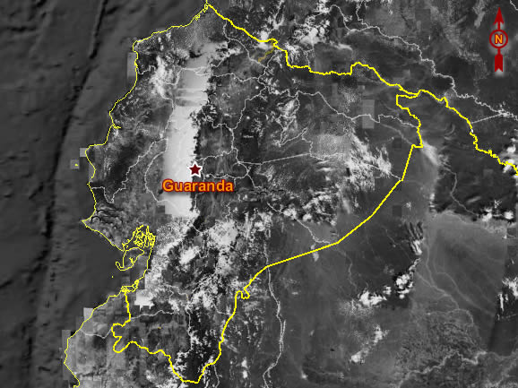

ESPE
“ESTUDIO DE FACTIBILIDAD PARA LA CREACIÓN DE UNA ZONA ESPECIAL DE DESARROLLO ECONÓMICO EN LA PARROQUIA SALINAS- PROVINCIA DE BOLÍVAR”
Fanny Mercedes Unda Sánchez
Julio Andrés Mora Reyes
Junio, 2012

Slide 2

  PLAN NACIONAL DE DESARROLLO
Plan Nacional de Desarrollo para el Buen Vivir (Sumak Kawsay)
Construcción de una sociedad igualitaria
Por medio de implantación de leyes o códigos orgánicos
Brinden beneficios o incentivos a nuevas inversiones
Constituir el desarrollo de los sectores más deprimidos
OBJETIVO

Slide 3
Democratización de los medios de producción, re-distribución de la riqueza y diversificación de las formas de propiedad y organización del Plan Nacional del Buen Vivir.
Impulsar procesos
La tierra, el agua y los activos cumplan su función social
Promoverá cambios en la producción artesanal, de servicios, estructura agraria e industrial
Incrementar su potencialidad para que de esta forma se posibilite la generación acelerada de empleo y trabajo
Fomenta la participación ciudadana, ya sean microempresas u organizaciones de sectores rurales
Economías familiares
Formas asociativas
Fortaleciendo la dinámica productiva entre las áreas urbanas y rurales

Slide 4
Transformación del patrón de especialización de la economía, a través de la sustitución selectiva de importaciones para el Buen Vivir
Sustitución selectiva de importaciones
Aumentar la participación de las industrias nuevas
Incremento de la productividad por medio de la expansión de encadenamientos productivos
Conexión entre el productor (materia prima), fabricante, exportador e importador
Diversificación productiva
Innovar
Implementación de nuevas tecnologías que permitan un desarrollo sostenible
Reducir la dependencia externa
Especialidad en la fabricación
Exportación con valor agregado

Slide 5
Desconcentración de la estructura productiva y de los medios de producción
Busca mejorar la distribución de la riqueza
Aprovechamiento del ahorro interno y externo
Atraer inversión extranjera directa, originando ahorro externo
Ubicación estratégica de la ZEDE en la provincia de Bolívar
Lograr el progreso de la economía de esta provincia y de las diferentes zonas de influencia
Se promoverá las exportaciones, por lo tanto forjará un ahorro interno
Canalizar los excedentes hacia inversiones productivas

Slide 6
  EVOLUCIÓN DE ZONAS FRANCAS
Roma edad media
ZLC Gibraltar (1704), Singapur (1819), Hong Kong (1842)
Zona Libre de Colón en Panamá, después II Guerra Mundial
Zona Franca de Shannon (Irlanda) - actividades industriales
Taiwán – Kaoshiung (1965), Corea – Masan (1971), Malasia - Penang (1971)
Puntos estratégicos
transporte y comercialización

Slide 7




  DESARROLLO ZONAS FRANCAS EN LATINOAMÉRICA
Punta Arenas e Iquique
Zona franca comercial más importante de América del Sur
Zona Libre de Colón
Segunda más grande del mundo
1969 primera Zona Franca Industrial
Zona Franca Industrial de Santiago. Exportación tabaco, calzado y textiles
Zonas francas permanentes
Industriales, servicios, comerciales
Proyectos de alto impacto socio-económico
Zonas francas uniempresariales

Slide 8

ZONAS FRANCAS ACTIVAS
ZOFRAPORT S.A. Zona Franca de Posorja
METROZONA Zona Franca Metropolitana de Quito
ZOFRAMA Zona Franca de Manabí
TAGSA Terminal Aeroportuaria de Guayaquil
TURISFRANCA Teleférico de Quito
ZONAMANTA Zona Franca de Manta
ZOFREE Zona Franca de Esmeraldas
CORPAQ
Empresa pública metropolitana de servicios aeroportuarios y servicios de Zonas Francas y Regímenes Especiales

Slide 9
BENEFICIOS OTORGADOS POR LAS ZONAS ESPECIALES DE DESARROLLO ECONÓMICO
Las importaciones de bienes tendrán tarifa 0% de IVA.
Los bienes extranjeros gozarán de la suspensión del pago de aranceles mientras permanezcan en dicho territorio.
Reducción adicional de 5 puntos porcentuales del Impuesto a la Renta, a los administradores y operadores de las ZEDE, con el carácter de permanente (17%). Si son en sector preferente y es inversión nueva aplica tarifa 0% de IR por 5 años (fuera zona urbana de Quito y Guayaquil).
Los administradores y operadores tendrán crédito tributario del IVA pagado en sus compras locales, de servicios, insumos y materias primas para procesos productivos.
Exoneración del ISD en el pago de importaciones y para los pagos al exterior por financiamiento externo.

Slide 10
  CARACTERIZACIÓN DEMOGRÁFICA Y SOCIAL DE SALINAS
Nivel de Educación
Analfabetismo
Internet
40% primario
20% secundario
17% no sabe leer ni escribir
De 26 instituciones educativas solo 1 tiene acceso a este servicio
Agua Potable
En área rural tiene una cobertura de 22%
Energía Eléctrica
No cubre el 23% del área

Slide 11
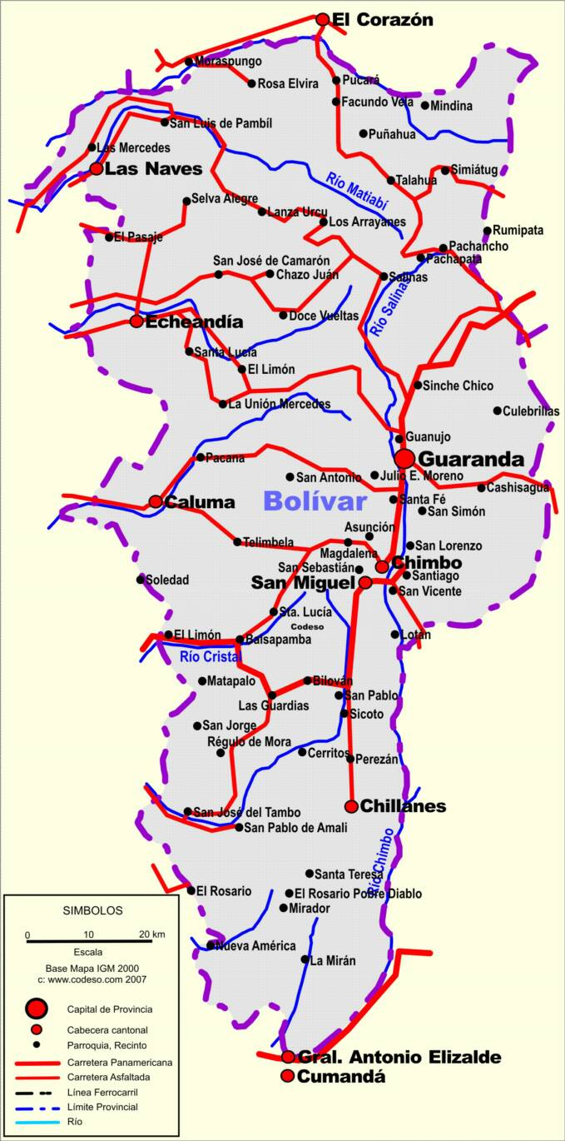







  ESTUDIO TÉCNICO
  PRODUCCIÓN

Slide 12
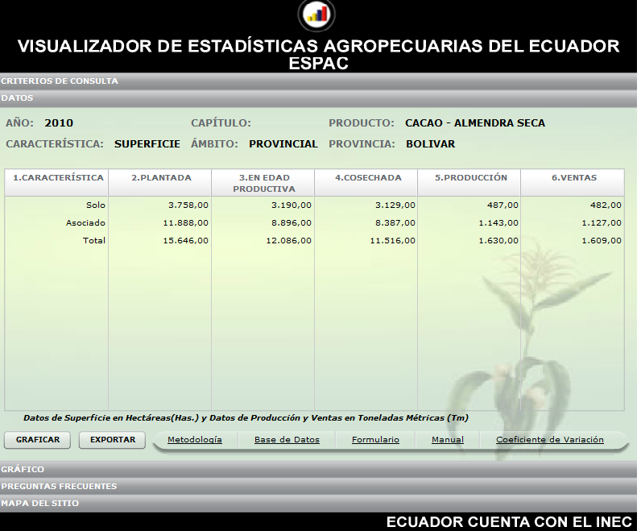
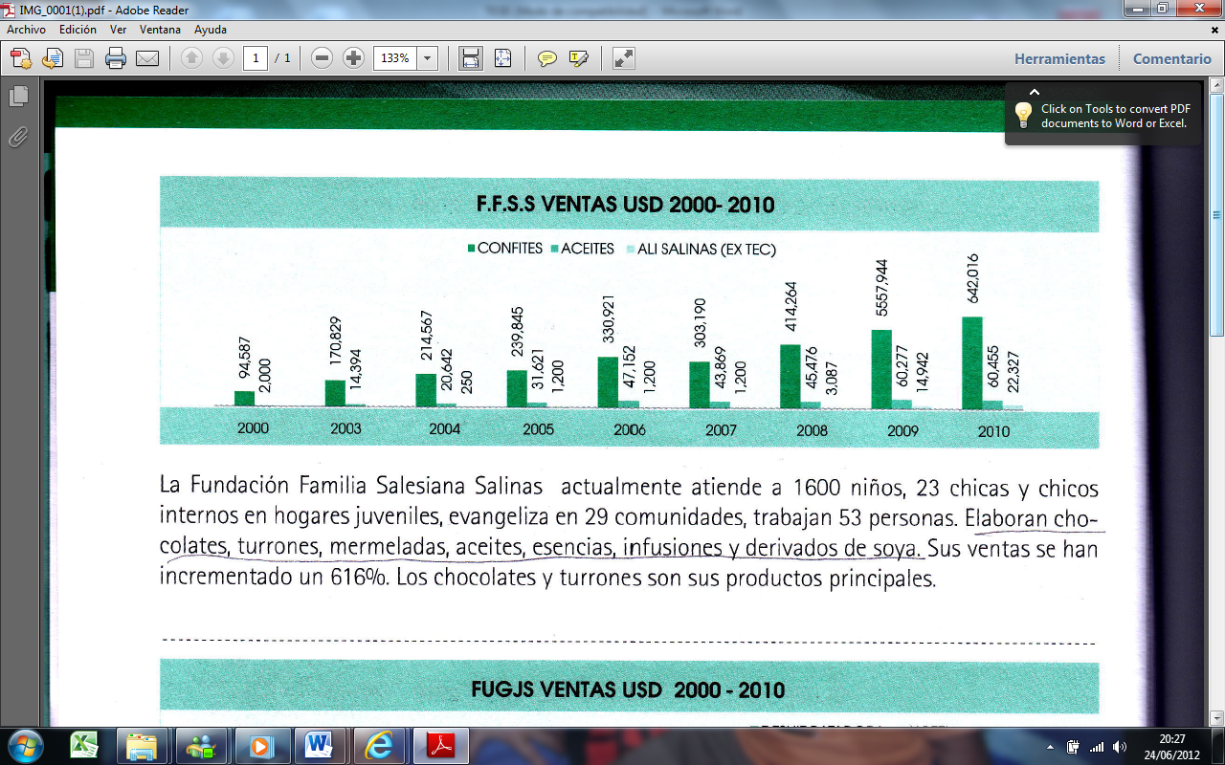
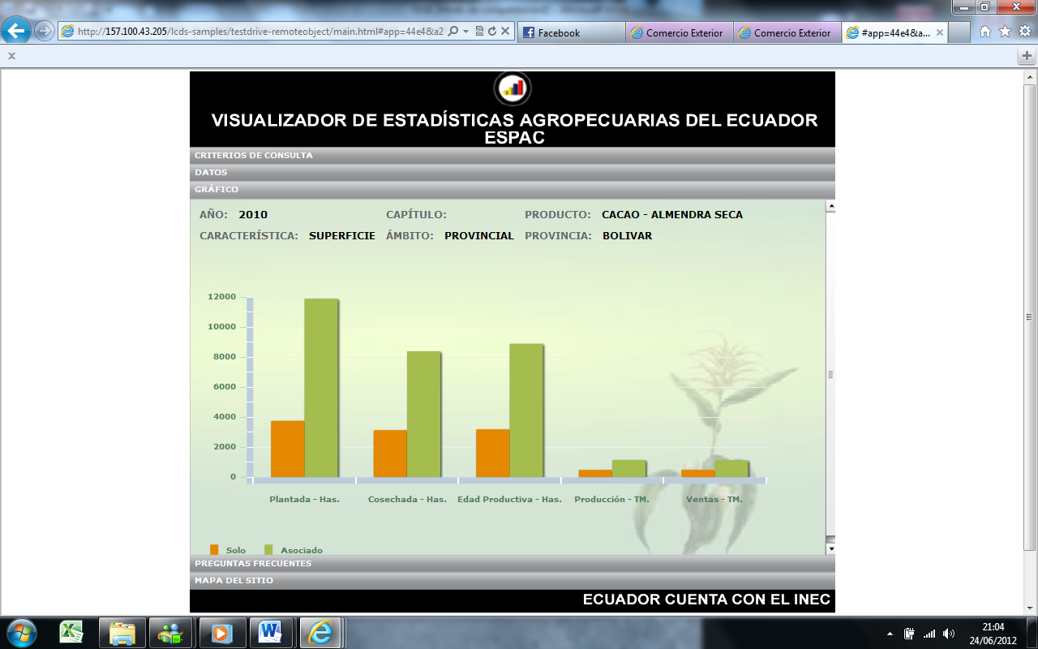
INFORMACIÓN ESTADÍSTICA Y COMPARATIVA DE PRODUCTOS DESTACADOS EN LA PROVINCIA DE BOLÍVAR
Cacao

Slide 13
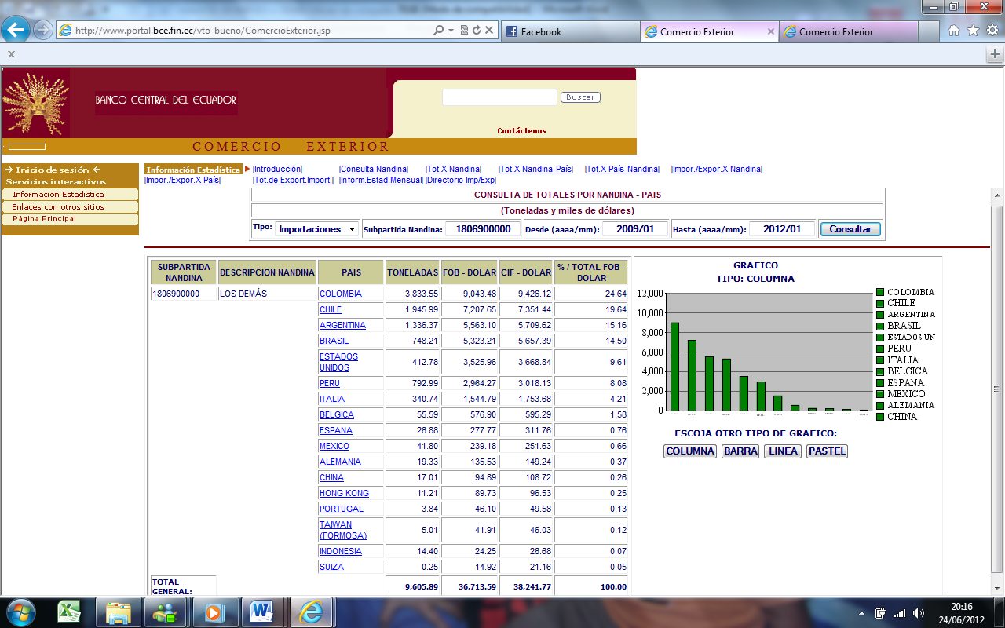
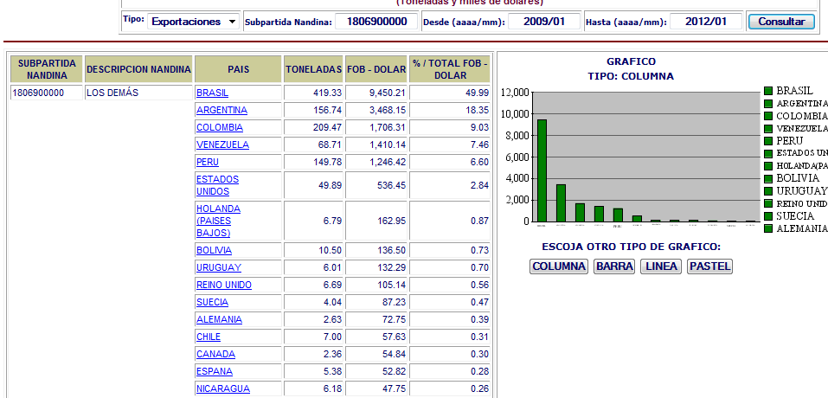
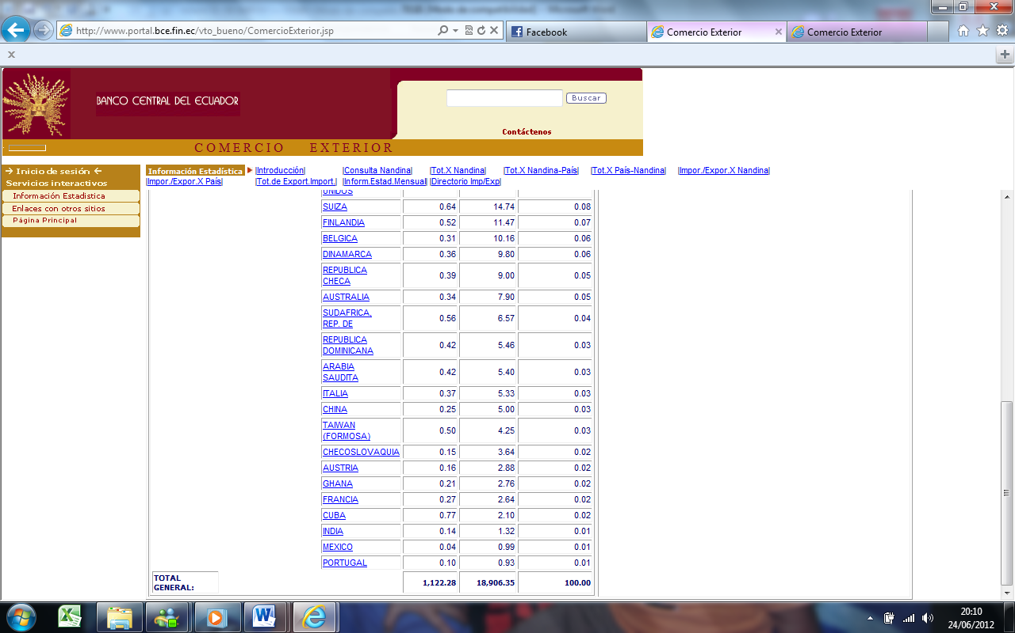
Importación
Exportación

Slide 14
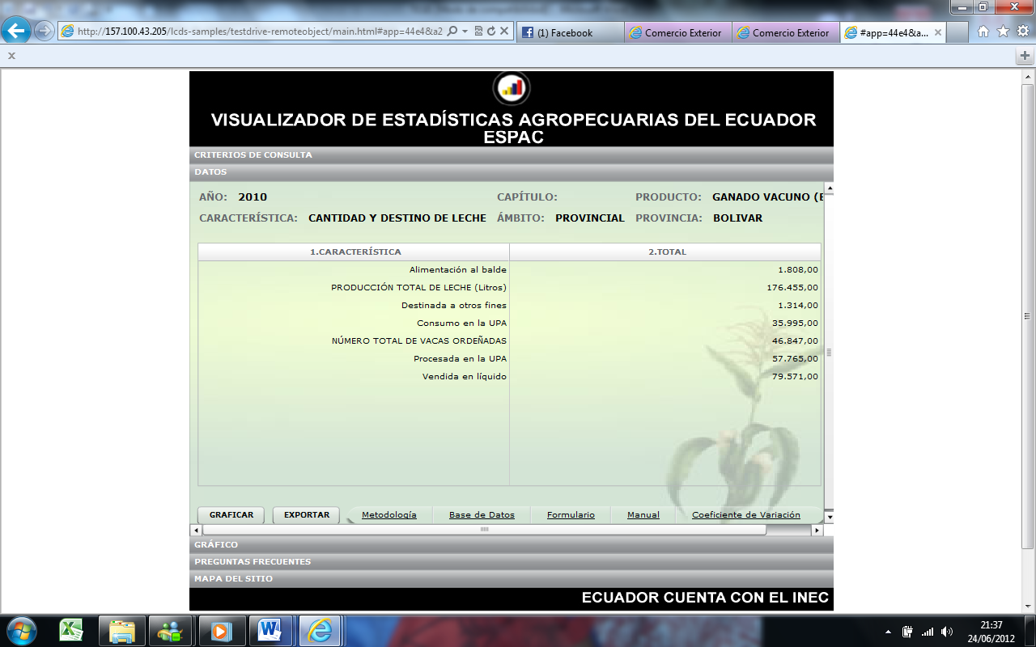
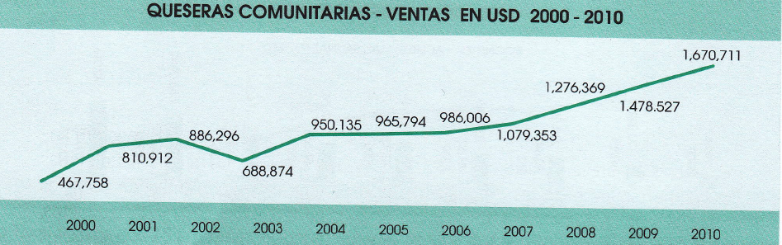
INFORMACIÓN ESTADÍSTICA Y COMPARATIVA DE PRODUCTOS DESTACADOS EN LA PROVINCIA DE BOLÍVAR
Leche

Slide 15
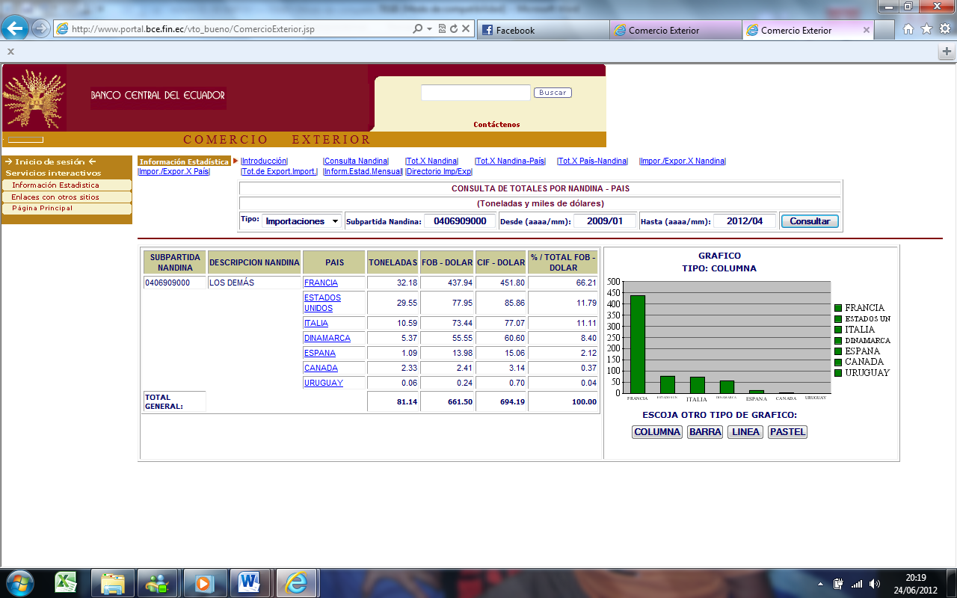
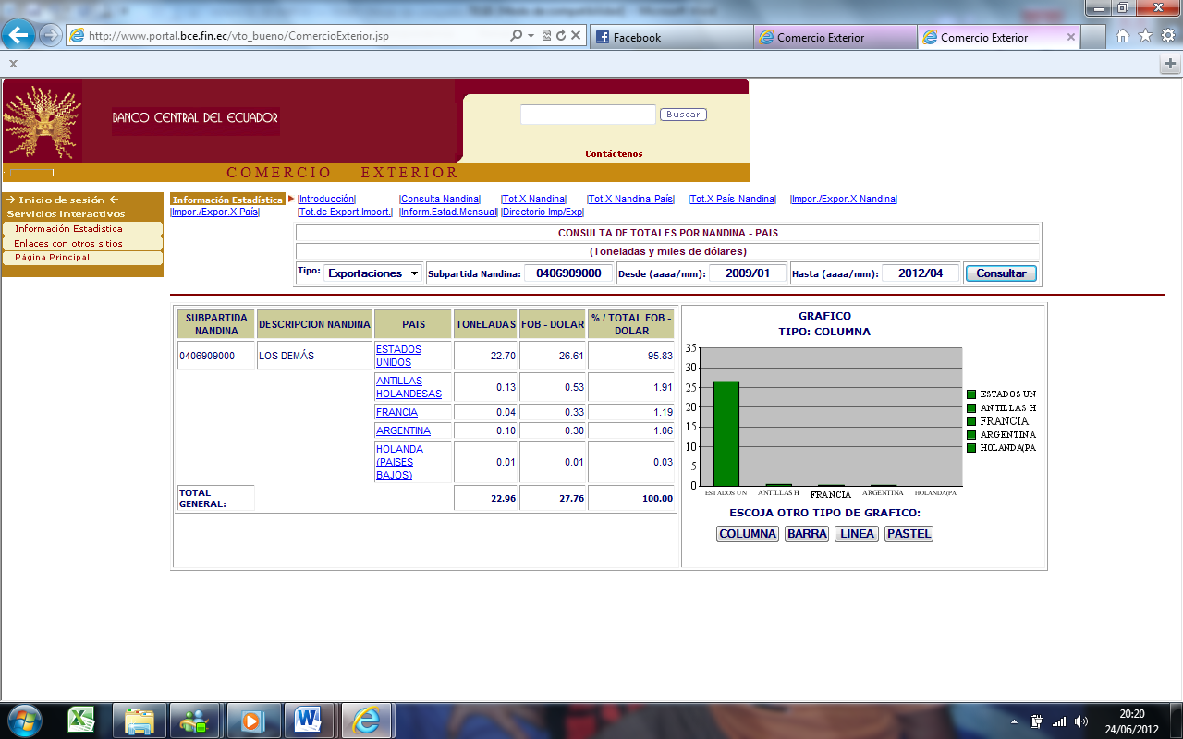
Importación
Exportación

Slide 16

  ENCUESTA
Edad de personas encuestadas
44 años => mayor número
23,33, 41 y 46 años =>promedio 29 encuestas c/u
Nivel de Educación
Secundaria => 169 personas (46%)
Primaria => 89 personas (25%)

Slide 17
Giro de negocio
Agroindustrial => 131 personas
Agricultura, ganadería, silvicultura y pesca => 73 personas
 | SI | NO
Consolidación del negocio a través de un mecanismo | 332 | 32
Exoneración del Impuesto a la Renta por 5 años | 359 | 5
Provincia de Bolívar necesita de una ZEDE | 351 | 13

Slide 18
Potenciales Clientes
POSIBLES USUARIOS | ACTIVIDAD | PLAZAS DE TRABAJO
Gruppo Salinas | Hilandería Elaboración de Confites Quesera Turronera Embotelladora de agua mineral | 50 empleados
YACUBIANA | Embutidora | 20 empleados
AGRANSA | Industria Láctea | 35 empleados
Artesanos madereros | Ebanistería | 30 empleados
Metalurgia de Chimbo | Fabricación de muebles de todo tipo en metalurgia. | 25 empleados

Slide 19
  REQUISITOS PARA LA CONFORMACIÓN DE ZEDE
Solicitud dirigida al Consejo Sectorial de la Producción
Plano de ubicación y de la propiedad, especificando linderos y dimensiones
Documentos que acrediten su capacidad financiera
Certificación de la Superintendencia de Compañías del monto de capital suscrito y capital pagado de la empresa
Detalle de la generación de plazas de trabajo
Estudio de impacto ambiental y determinación de los procesos a aplicar para lograr actividades ecoeficientes, mismo que se ajustará a la tipología o tipologías que desea aplicar en la ZEDE

Slide 20
Ingreso de mercancías desde el exterior a una ZEDE
Salida de mercancías desde una ZEDE al exterior
Ingreso de mercancías a una ZEDE desde territorio aduanero no delimitado
Salida de mercancías desde una ZEDE al territorio aduanero no delimitado
Tratamiento de los desperdicios
Solicitud
15 Días hábiles
Next

Slide 21
La empresa operadora de ZEDEBOL, dedicada a la fabricación de ebanistería (muebles) desea importar insumos para sus productos pinturas y cuchillas (hojas cortantes para máquinas para trabajar madera).
1000 tarros de pintura de 4 kg c/u cuyo valor en aduana (CIF) es de $8.000,00
100 unidades de cuchillas y hojas cortantes para máquinas que trabajan en madera a un precio CIF de $1000,00.
TERRITORIO NO DELIMITADO
DESTINO ADUANERO ZEDE

Slide 22
PINTURA |  |  | CUCHILLAS Y HOJAS CORTANTES PARA TRABAJAR MADERA
Clasificación Arancelaria |  | 3209.10.00.00 | Clasificación Arancelaria |  | 8208.20.00.00
CIF |  | $ 8.000 | CIF |  | $ 1.000
Tributos al comercio exterior | % | Costo ($) | Tributos al comercio exterior | % | Costo ($)
Advalorem | 0% | $0,00 | Advalorem | 0% | $0,00
FODINFA | 0% | $0,00 | FODINFA | 0% | $0,00
IVA | 0% | $0,00 | IVA | 0% | $0,00
VALOR A PAGAR EN ADUANA |  | $0,00 | VALOR A PAGAR EN ADUANA |  | $0,00

Slide 23
PINTURA |  |  | CUCHILLAS Y HOJAS CORTANTES PARA TRABAJAR MADERA
Clasificación Arancelaria |  | 3209.10.00.00 | Clasificación Arancelaria |  | 8208.20.00.00
CIF |  | $ 8.000 | CIF |  | $ 1.000
Tributos al comercio exterior | % | Costo ($) | Tributos al comercio exterior | % | Costo ($)
Advalorem | 15% | $ 1.200 | Advalorem | 5% | $ 50
FODINFA | 0,50% | $ 40,00 | FODINFA | 0,50% | $ 5,00
IVA | 12% | $ 960 | IVA | 12% | $ 120
VALOR A PAGAR EN ADUANA |  | $ 2.200 | VALOR A PAGAR EN ADUANA |  | $ 175

Slide 24
ESCRITORIOS MODELOS CLÁSICOS
FOB |  | $ 30.000,00
SEGURO |  | $ 0,00
FLETE |  | $ 0,00
CIF |  | $ 30.000
Tributos al comercio exterior | % | Costo ($)
Advalorem | 0% | $ 0,00
FODINFA | 0,50% | $ 150,00
IVA | 0% | $ 0,00
VALOR A PAGAR EN ADUANA |  | $ 150,00
NOTA: Se determina que en el proceso de fabricación de los muebles intervino un 50% de insumos y materia prima originaria de nuestro país perteneciente al valor FOB.

Slide 25
Bienes de capital
Equipos para pasteurizar y esterilizar leche
Máquina succionadora de leche al vacío
Plazo: contrato por 5 años
Finalización del régimen:
Solicitud del operador en ZEDE para la utilización en procesos productivos de lácteos
Reexportación
O
Destino ZEDE
Ahorro del flete internacional
No tiene plazo de permanencia
Permanece en el país
Se considera Admisión temporal para reexportación en el mismo estado
Régimen especial aduanero a través del cual se puede introducir mercancías al territorio ecuatoriano, para ser utilizadas en un fin determinado, con suspensión total o parcial de los derechos e impuestos a la importación.
Para que las mercancías importadas sean aceptadas a este régimen, deberán ser individualizadas y susceptibles de identificación.
Las mercancías deberán ser utilizadas para el fin autorizado y durante el plazo establecido
EJEMPLO
Una vez cumplido el plazo de permanencia
BENEFICIOS
Dar de baja o vender, una vez depreciada previa autorización del SENAE

Slide 26
FILOSOFÍA CORPORATIVA
“ZONA ESPECIAL DE DESARROLLO ECONÓMICO DE BOLÍVAR”
MISION: “ZEDEBOL busca un desarrollo sustentable para sus clientes, brindándoles una administración de calidad por medio de servicios eficientes, encaminándose a las directrices de progreso económico y social, promulgando la facilitación al comercio exterior, las inversiones y promoviendo las exportaciones de productos con mayor valor agregado”.
VISIÓN: “Constituirse para el 2020 en la zona con mayor reconocimiento dentro del país, logrando ser una de las más destacadas a nivel del Pacífico Sur; fortaleciéndose como un ente atractivo para la inversión extranjera contando con estabilidad jurídica y consolidando sus exportaciones hacia los mercados objetivos”.
VALORES CORPORATIVOS:
*Responsabilidad social y económica
*Asesoría comercial óptima
*Cumplimiento de políticas verdes
*Desarrollo y sostenibilidad
*Priorizar el just-in-time

Slide 27
PORTAFOLIO DE SERVICIOS
Administrativo
Comercio Exterior
Servicio de Transporte
Contacto Comercial
Asesoría Integral

Slide 28
ESTRATEGIAS DE MARKETING
Eslogan
Costos
Logotipo
“Invierte, Produce y Crece”
ESTRATEGIA DE VENTAS
PROMOCIÓN

Slide 29
ESTRATEGIA DE COMUNICACIÓN
Estrategia de precio de servicios
Alianzas estratégicas
Participación en ferias nacionales e internacionales
En provincias cercanas
En América, Asia

Slide 30

Inversión
 | Valor | %
 | (Dólares)
Inversión fija | 1.023.540,00 | 93,49
Capital de operaciones | 71.307,67 | 6,51
INVERSIÓN TOTAL | 1.094.847,67 | 100,00
CAPITAL PROPIO | 100.000,00 | 9,13
PRÉSTAMO BANCARIO | 200.000,00 | 18,27
FINANCIAMIENTO CONSEJO PROVINCIAL DE BOLÍVAR | 794.847,67 | 72,60

Slide 31
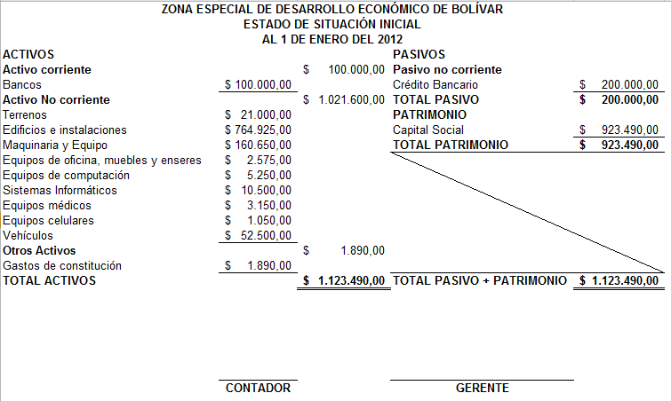
Estado de Situación Inicial

Slide 32
Ingresos Presupuestados
SERVICIO (S) | Cantidad | Valor Unitario | Valor Total Anual
Asesoría (cada una) | 240 | $ 300,00 | $ 72.000,00
Alquiler 2 montacargas 2,5 ton (horas) | 7.680 | $ 30,00 | $ 230.400,00
Alquiler 1 montacargas 1,5 ton (horas) | 3.840 | $ 25,00 | $ 96.000,00
Calificación, renovación, razón social (cada vez) | 5 | $ 240,00 | $ 1.200,00
Arriendo galpones (cada m2) | 18.300 | $ 3,00 | $ 54.900,00
Cuadrilla (horas) | 30.720 | $ 3,00 | $ 92.160,00
Servicio de guardianía (turnos) | 3.360 | $ 20,00 | $ 67.200,00
Servicio de transporte interno (número de viajes) | 720 | $ 310,00 | $ 223.200,00
Servicio de alimentación (cantidad de menus) | 62.400 | $ 1,80 | $ 112.320,00
Agua potable (m3) | 164.580 | $ 0,25 | $ 41.145,00
Telefonía convencional (cada línea) | 60 | $ 130,00 | $ 7.800,00
Internet (Mb.p/s) | 92.160 | $ 0,29 | $ 26.726,40
Venta de sistemas informáticos (cada uno) | 5 | $ 3.000,00 | $ 15.000,00
Arriendo local para empresa bancaria (cada arriendo) | 12 | $ 150,00 | $ 1.800,00
Arriendo local para empresa de Transporte (cada arriendo) | 12 | $ 100,00 | $ 1.200,00
TOTAL |  |  | $ 1.043.051,40

Slide 33
Costos por prestación de servicios
 | Dólares | %
Materiales directos | $ 11.210,00 | 1,492
Mano de obra directa | $ 145.891,20 | 19,418
Costos Indirectos de Fabricación
a) Mano de obra indirecta | $ 402.760,00 | 53,607
b) Depreciación | $ 70.726,25 | 9,414
c) Suministros | $ 75.478,08 | 10,046
d) Reparación y mantenimiento | $ 18.630,00 | 2,480
e) Seguros | $ 9.315,00 | 1,240
f) Imprevistos | $ 17.307,28 | 2,304
TOTAL | $ 751.317,81 | 100,000

Slide 34
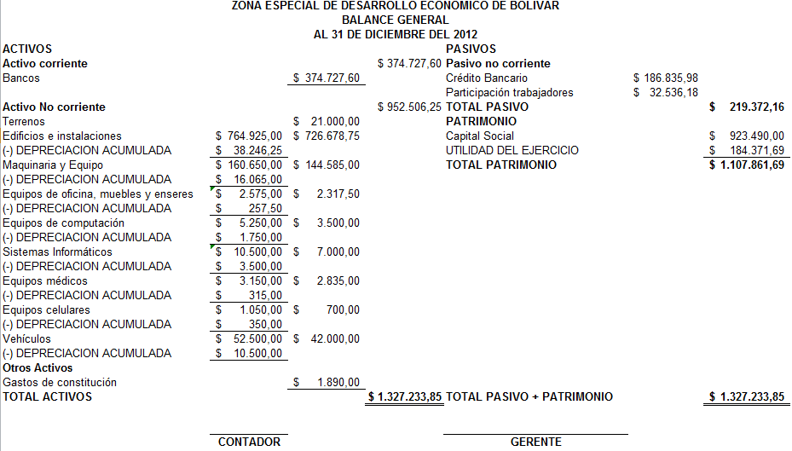
BALANCE GENERAL

Slide 35
ESTADO DE RESULTADOS
 |  | Valor | %
 |  | (Dólares)
Ventas brutas |  | $ 1.043.051,40 | 100,00
Costo de prestación de servicios |  | $ 751.317,81 | 72,03
Utilidad bruta en ventas |  | $ 291.733,59 | 27,97
Gastos de ventas |  | $ 20.126,20 | 1,93
Utilidad neta en ventas |  | $ 271.607,39 | 26,04
Gastos de administración y generales |  | $ 36.699,52 | 3,52
Utilidad neta en operaciones |  | $ 234.907,87 | 22,52
Gastos de financiamiento |  | $ 18.000,00 | 1,73
 | %
Reparto de utilidades a trabajadores | 15,0 | $ 32.536,18 | 3,12
Utilidad neta |  | $ 184.371,69 | 17,68

Slide 36
Punto de Equilibrio

Slide 37
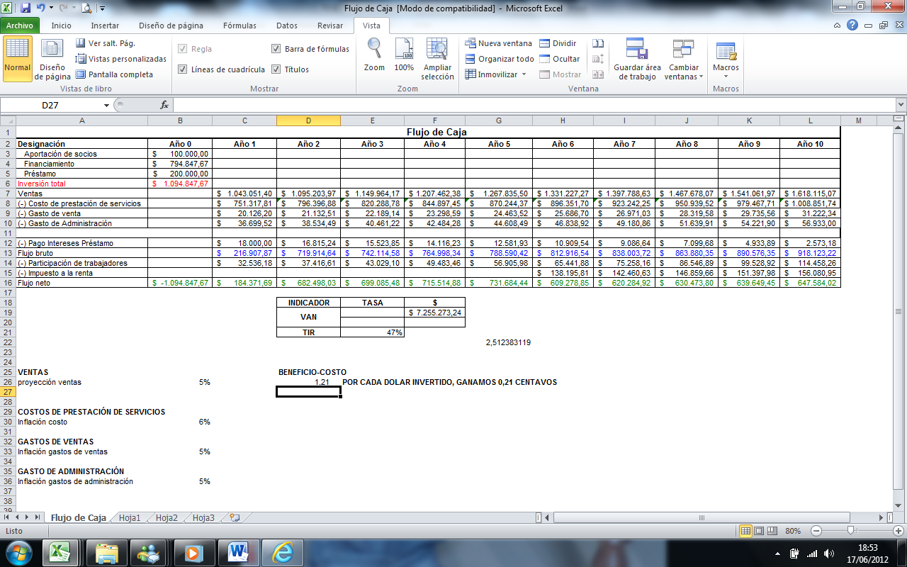
Flujo de Caja

Slide 38
VIABILIDAD FINANCIERA
INDICADOR | $
VAN | 7`225.273,24
INDICADOR | TASA
TIR | 47%
INDICADOR | PERIODO
PRI | 1 año con 5 meses

Slide 39
Conclusiones
Las ZEDE son una oferta sólida para los empresarios, que se está perfeccionando la parte tributaria y operativa para atraer mayor inversión nacional y extranjera.
El proyecto arrojará sus resultados cuando los operadores empiecen a efectuar sus operaciones y su promoción a través de la exportación.
Fomentar políticas de exportación sólidas, evolucionando el sector terciario y la tecnología.
Impulsar la realización de alianzas entre pequeños productores para que participen en ZEDEBOL con el fin de que cuenten con la capacidad masiva de exportar.
Recomendaciones

Slide 40
Conclusiones
Los procesos de Comercio Exterior aportan para que los negocios de las empresas instaladas se consoliden ya que el capital en riesgo refleja su velocidad de rotación en función de la eficiencia de los procesos realizados.
Industrialización de productos realizada bajo los estándares de calidad de ZEDEBOL. La misión, visión, slogan, logo fueron creadas para ser amigables y atractivas.
Estimular y controlar la correcta aplicación de leyes referidas al comercio internacional fomentará una sociedad que busca el bien común, evitando problemas legales
Promocionar a la empresa administradora utilizando herramientas de marketing y de la mano con la tecnología atraer a más empresas. La publicidad a nivel nacional e internacional deberá ser intensiva.
Recomendaciones

Slide 41
Conclusiones
Según el estudio financiero, los indicadores analizados arrojan como resultado la factibilidad de llevar a cabo este estudio.
Difundir este proyecto para hacer realidad la ejecución, promocionando los pros obtenidos de acuerdo a lo analizado en el estudio financiero.
Recomendaciones

